Slide 1
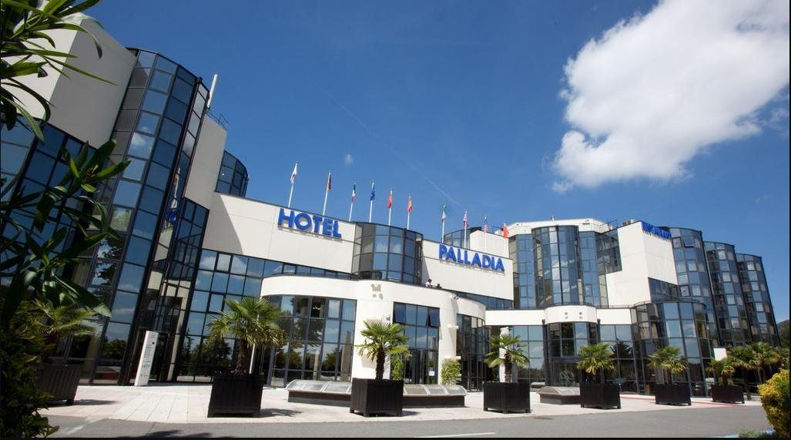
Réunion des présidents des sections
de l’étranger et des collectivités ultramarines
Hôtel Palladia, Le mercredi 16 mai 2018

Slide 2
La SMLH dans le Monde
EUROPE
ASIE
AMERIQUE
MOYEN-ORIENT
AFRIQUE
OCEANIE

Slide 3
Réunion des présidents des sections l’étranger

Slide 4
Point de situation
Rapport d’activités
Évolution de la SMLH à l’étranger

Slide 5
Rappel de quelques règles de base pour l’étranger
La création d’une section à l’étranger nécessite la rédaction de statuts (conformes à la législation pays) qui doivent prendre appui sur la charte de la SMLH pour l’étranger.
La SMLH n’entreprend à l’étranger aucune action qui n’ait reçu l’aval de l’Ambassadeur de France. Le président de la section locale doit systématiquement rechercher l'appui des autorités diplomatiques françaises qu'il associe le plus étroitement possible à l'ensemble de ses activités.
Au sein du conseil d’administration, un administrateur est nommé pour assurer, sous l’autorité du Président de la SMLH, la fonction particulière d’administrateur chargé des sections de l’étranger.
Nota : depuis octobre 2016, l’administrateur chargé des sections de l’étranger couvre également les sections françaises de la SMLH des collectivités ultramarines.

Slide 6
Rappel de quelques règles de base pour l’étranger
II appartient au président de la section locale d'organiser au mieux les activités de sa section afin, tout en respectant les usages locaux, de répondre au trois objectifs de la Société :
concourir au prestige de l’Ordre national de la Légion d’honneur et contribuer au rayonnement des valeurs et de la culture de la France sur le territoire national comme à l’étranger,
promouvoir les valeurs incarnées par la Légion d’honneur,
participer à des activités ou actions de solidarité tout en renforçant les liens d’entraide entre les membres.

Slide 7
Les sections SMLH des collectivités ultramarines
La SMLH est présente dans les 7 collectivités ultramarines françaises au travers des sections de :
La Martinique
La Guadeloupe
La Guyane
La Réunion
La Nouvelle-Calédonie
La Polynésie
Saint Pierre et Miquelon
Sections en tous points semblables aux autres sections de la métropole, elles se caractérisent cependant par un éloignement important du territoire métropolitain et s’inscrivent dans un environnement de pays étrangers.
Ce positionnement géographique se double d’une certaine forme d’isolement au regard des liens avec le siège même si internet facilite la communication.
La volonté manifestée par le Président de la SMLH de développer la Société à l’étranger et de créer les conditions d’un réseau mondial des Légionnaires l’a conduit à décider du rattachement de ces sections à l’administrateur chargé des sections de l’étranger dans le souci du renforcement des liens avec le siège mais aussi avec les sections sœurs des pays étrangers les environnant.
Elles demeurent cependant bien sûr des sections françaises à part entière et leur suivi administratif et financier reste identique à la métropole.

Slide 8
Les sections SMLH des collectivités ultramarines
(suite)
Objectifs :
Renforcer le lien entre le siège et les sections ultramarines
Dynamiser les liens de proximité entre sections étrangères et sections ultramarines
Développer des actions communes

Slide 9
La présence de la SMLH à l’étranger en 2018
63 Pays concernés
EUROPE (24)
Allemagne Luxembourg
Andorre Monaco
Autriche Norvège
Belgique Pays-Bas
Chypre Pologne
Danemark Portugal
Espagne Rép. Tchèque
Féd. de Russie Roumanie
Finlande Slovaquie
Grèce Suède
Hongrie Suisse
Italie Turquie
AFRIQUE (15)
Afrique du Sud Madagascar
Niger Centre Afrique
Tunisie Ile Maurice Sénégal Maroc
Tchad Togo
Côte d’Ivoire Bénin
Ethiopie Mali
Congo Brazzaville
OCEANIE (1)
Australie
MOYEN ORIENT (5)
Israël Turquie
Emirats Arabes Unis Liban
Arabie Saoudite
AMERIQUE (9+1)
Argentine Pérou
Colombie Brésil
Uruguay Chili
Venezuela Mexique
Canada USA
ASIE (8)
Cambodge Laos
Corée du Sud Malaisie
Hong-Kong Philippines
Japon Thaïlande
Evolution 1er semestre 2018 :
Recréation de la section SMLH de Turquie

Slide 10
Forces et Faiblesses
Forces
Une richesse exceptionnelle par la qualité des membres
Un attachement profond à la Légion d’honneur mais aussi à la France
Un lien très fort avec les représentations diplomatiques françaises
Faiblesses
Des activités qui dépendent avant tout de l’impulsion mise par le Président et les membres du bureau.
Des sections au dynamisme contrasté
Un recensement difficile des Légionnaires dans chacun des pays et des difficultés réelles pour les faire adhérer

Slide 11
Rapport d’activités 2017
L’année 2017 a vu la poursuite des actions visant à la consolidation de la présence de la SMLH à l’étranger et le développement des liens transverses entre sections de l’étranger mais aussi avec les sections françaises ultramarines
L’état des lieux de la présence de la SMLH à l’étranger reste identique aux années précédentes.
Une présence forte en Europe et à moindre niveau en Afrique
Un déploiement complet en Amérique du Nord avec une Société à part pour les Etats-Unis (the American Society of the French Legion of Honor) et au Canada
Une couverture relativement satisfaisante de l’Amérique Centrale et du Sud mais qui devrait très rapidement s’élargir
Un fort potentiel de développement au Moyen Orient mal exploité
Une présence en Asie plus symbolique qu’active à part en Thaïlande et à Hong Kong
Une présence dans le Pacifique réduite à l’Australie.

Slide 12
Activités vers l’étranger - 8 déplacements à l’étranger et 2 visites au sein des collectivités ultramarines auront marqué l’année 2017
Le général de corps d’armée (2s) Meille, Président de section a représenté au Liban le général d’armée Hervé Gobilliard
La visite de la section de Nouvelle-Calédonie dans le cadre d’une action de redynamisation de la section
La participation du Président et/ou de l’Administrateur chargé des sections de l’étranger et des collectivités françaises ultramarine :
Au gala annuel de la section de Belgique.
Aux assemblées générales des sections ou à des activités majeures conduites par celles-ci en : Royaume-Uni ; Irlande; Nouvelle-Calédonie ; Colombie ; République Tchèque ; Réunion ; Madagascar ; Suisse ;

Slide 13
DOMAINE FINANCIER
Bilan financier 2017
Si les dépenses de fonctionnement courant sont demeurées stables et même en légère diminution, l’équilibre recettes – dépenses n’a pu être réalisé en raison de la baisse sensible des contributions en provenance de l’étranger qui doivent permettre d’assurer celui-ci au travers des cotisations, dons et participations aux actions de solidarité et aux frais de fonctionnement.
Il en résulte une réelle interrogation sur les capacités de votre administrateur à poursuivre ses actions dans l’avenir avec la même dynamique et une remise en cause réelle de sa marge de manœuvre en matière de déplacement pour répondre aux sollicitations des sections.
C’est un constat un peu triste mais il me faut bien dire les choses.
C’est aussi pourquoi je vous projette maintenant exactement la même planche que l’année passée sans y avoir apporté le moindre changement (même d’année !) pour bien vous faire prendre conscience du faible impact qui peut être le mien et de l’écoute tout aussi faible qui en résulte…

Slide 14
DOMAINE FINANCIER
Budget prévisionnel 2017 46 000 €
Comme rappelé l’an dernier, il est important que les sections de l’étranger manifeste leur lien avec la Société en France par le reversement d’une partie des cotisations de leurs membres. La Charte des sections de l’étranger mentionne un pourcentage de 20% minimum. Celles-ci sont de très loin insuffisantes pour espérer couvrir les frais de fonctionnement de la partie « étranger » de la SMLH, sans compter que nombre de pays ne s’acquittent pas les cotisations à hauteur de l’attendu.
C’est pourquoi la participation directe de sections étrangères aux frais de fonctionnement et aux actions de solidarité, comme le font déjà un certain nombre de pays, est aujourd’hui indispensable et constitue désormais un complément essentiel. Malheureusement force est de constater un certain « essoufflement » de certains et la stagnation du nombre des contributeurs.
Aujourd’hui, si mon temps de bénévole n’est pas compté, c’est par le recours à des dons individuels que peut-être résidera la solution car, sans être pessimiste, bien des limitations me sont imposées du fait de cette contrainte financière forte pour la conduite et la réalisation des projets sur l’étranger et les collectivités ultramarines.
Un grand merci à celles et ceux qui répondent déjà présents…un appel fort à celles et ceux qui le pourraient !
C’est en conduisant à la fois une politique économe et volontariste que nous parviendrons ensemble à développer la présence de la SMLH à l’étranger et à constituer ce réseau mondial des Légionnaires où « Entraide » et « Solidarité » trouveront toute leur place.

Slide 15
Conclusion sur le Rapport d’activités 2017
L’année 2017 aura permis de maintenir à peu près le rythme des d’activités au sein des sections de l’étranger et la poursuite des échanges avec le siège qui se seront avérés tout aussi denses et productifs.
J’ espère que cet avis est partagé par tous.
Je voudrais enfin porter témoignage ici de l’initiative prise par la section de Colombie à l’occasion de son assemblée générale annuelle, d’inviter les sections d’Amérique du Sud à participer à celle-ci. Une première pierre a ainsi été posée dans la construction d’un lien particulier régional et nos amis du Mexique ont cette année repris le flambeau au niveau continental avec des objectifs bien précis qui s’inscrivent pleinement dans les axes de développement souhaités par la Société mère en France.
Le Docteur Bernardo Pimienta à qui je vais laisser ensuite la parole vous l’expliquera plus en détails.

Slide 16
Conclusion
Cette présentation rapide n’a pas pour finalité de couvrir l’ensemble des thèmes susceptibles d’être abordés et je vous engage bien sûr à profiter de ces 3 jours pour soulever avec moi toutes les questions que vous souhaitez.
Après la petite pause que nous allons maintenant nous accorder, je cèderai donc la parole à Monsieur Bernardo Pimienta pour nous parler du congrès des Amériques organisé il y a quelques semaines à Mexico sous la présidence d’honneur du Grand Chancelier.

